Slide 1
メディア論Ⅲ
第８講 クリエイティブ・コモンズ・ライセンス
井上透 江添誠(岐阜女子大学）

Slide 2
第８講 クリエイティブ・コモンズ・ライセンス
ねらい
クリエイティブ・コモンズ・ライセンスやパブリックドメイン・ツール、文化庁の自由利用マーク等の２次利用条件（意思）表示について説明できる。

Slide 3
第８講 クリエイティブ・コモンズ・ライセンス
１ 著作権における意思表示の必要性
インターネット、特にデジタルアーカイブから提供されるデータを複製等で2次利用する際、クリエイティブ・コモンズ・ライセンスやパブリックドメイン・ツール、文化庁の自由利用マーク等の２次利用条件（意思）表示があれば、著作者の許諾を得ずに教育や芸術、産業で利用が可能となり、活用が進む。
そのため、EUのユーロピアーナやアメリカ合衆国のデジタル公共図書館DPLA、日本のジャパンサーチでは意思表示を推奨している。

Slide 4
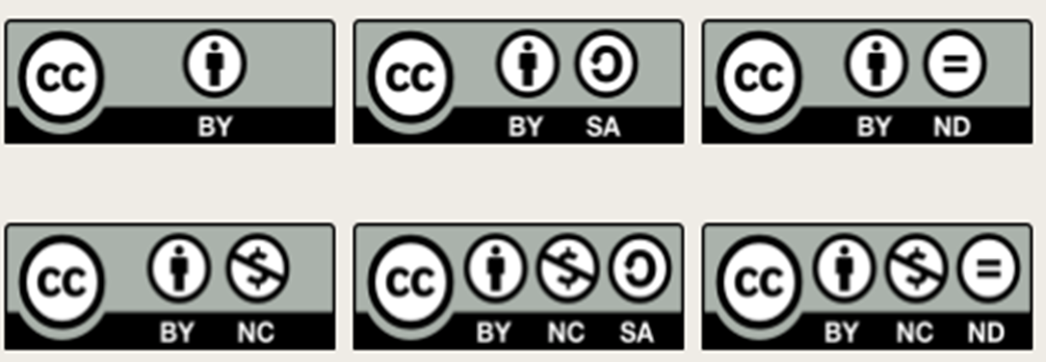
第８講 クリエイティブ・コモンズ・ライセンス
2 クリエイティブ・コモンズ・ライセンス
CCライセンスとはインターネット時代のための新しい著作権ルールで、作品を公開する作者が「この条件を守れば私の作品を自由に使って構いません。」という意思表示をするためのツールです。
CCライセンスを利用することで、作者は著作権を保持したまま作品を自由に流通させることができ、受け手はライセンス条件の範囲内で再配布やリミックスなどをすることができます。

Slide 5
第８講 クリエイティブ・コモンズ・ライセンス
３ パブリックドメイン・ツール
パブリックドメインとは、著作権などの知的財産権が消滅又は放棄され、誰でも自由に利用できるようになった著作物のこと。
著作権は一定期間保護されますが、保護期間が終わると共有財産（パブリックドメイン）となります。これには画像、音楽、映像、絵画、小説など、さまざまなジャンルの知的創作物が含まれます。

Slide 6
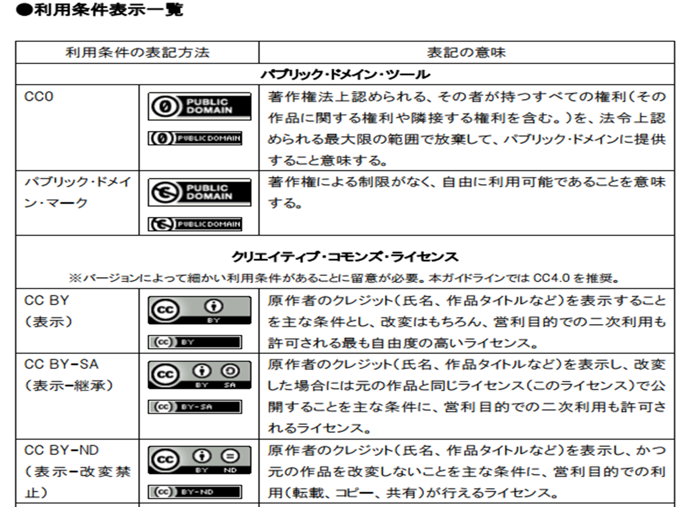
第８講 クリエイティブ・コモンズ・ライセンス
デジタルアーカイブの構築・共有・活用ガイドライン 平成29年４月 デジタルアーカイブの連携に関する 関係省庁等連絡会・実務者協議会 （事務局：内閣府知的財産戦略推進事務局）

Slide 7
第８講 クリエイティブ・コモンズ・ライセンス
４ 自由利用マーク
著作物を創った人（著作者）が，自分の著作物を他人に自由に使ってもらってよいと考える場合に，その意思を表示するためのマークです。
文化庁が推奨しています。

Slide 8
第８講 クリエイティブ・コモンズ・ライセンス
５ ⽶国フェアユースと 新型コロナウィルス感染症パンデミック対応
107条フェアユース規定を有する米国では、2020年新型コロナウィルス感染症蔓延に対応し、柔軟な形で、図書館が様々な対応を実施
電子貸出が比較的普及していることに加えて、一部分の電子版が存在しない書籍に関しても、フェアユースに基づき、図書館が自らデジタル化し、蔵書保有分と同じ冊数に同時貸出数を制限した「制御デジタル貸出」システムを構築
さらにInternet Archiveでは、国家非常事態宣言を受け、上記の同時貸出数を一時的に撤廃する 国家非常事態図書館（National Emergency Library）を開始

Slide 9
第８講 クリエイティブ・コモンズ・ライセンス
5.1 フェアユース fair use
フェアユース は、アメリカ合衆国の著作権法などが認める著作権侵害の主張に対する抗弁事由。
同国の著作権法107条 (合衆国法典第17編第107条 17 U.S.C. § 107) によれば、著作権者の許諾なく著作物を利用しても、その利用が4つの判断基準のもとで公正な利用（フェアユース）に該当するものと評価されれば、その利用行為は著作権の侵害にあたらない。
利用の目的と性格（利用が営利性を有するか、非営利の教育目的かという点も含む）
著作権のある著作物の性質（学術論文、地図など）
著作物全体との関係における利用された部分の量及び重要性
著作物の潜在的利用又は価値に対する利用の及ぼす影響

Slide 10
課 題
（１）２次利用条件（意思）表示の必要性を説明できますか？
（２）クリエイティブ・コモンズ・ライセンスについて説明できますか？

